Slide 1


BÁO CÁO CUỐI KỲ GIAO THỨC VÀ MẠNG MÁY TÍNH
Được trình bày bởi
Nhóm 5
Nguyễn Thanh Sơn - 52200287
Nguyễn Thị Thiện Nhân - 52200291
GVHD: Trương Đình Tú
1

Slide 2

Giới thiệu
Thiết kế và triển khai hệ thống mạng máy tính cho một Doanh nghiệp có trụ sở chính ở TPHCM, và 2 chi nhánh (Đà Nẵng, và Hà Nội):
Trụ sở chính: 50/12 Trần Thị Liền, Phước Kiểng, Nhà bè, TPHCM.
Chi nhánh ở Đà Nẵng: 305 Trường Sơn, phường, Cẩm Lệ, Đà Nẵng.
Chi nhánh ở Hà Nội: 12 P. Chùa Bộc, Quang Trung, Đống Đa, Hà Nội.
2

Slide 3


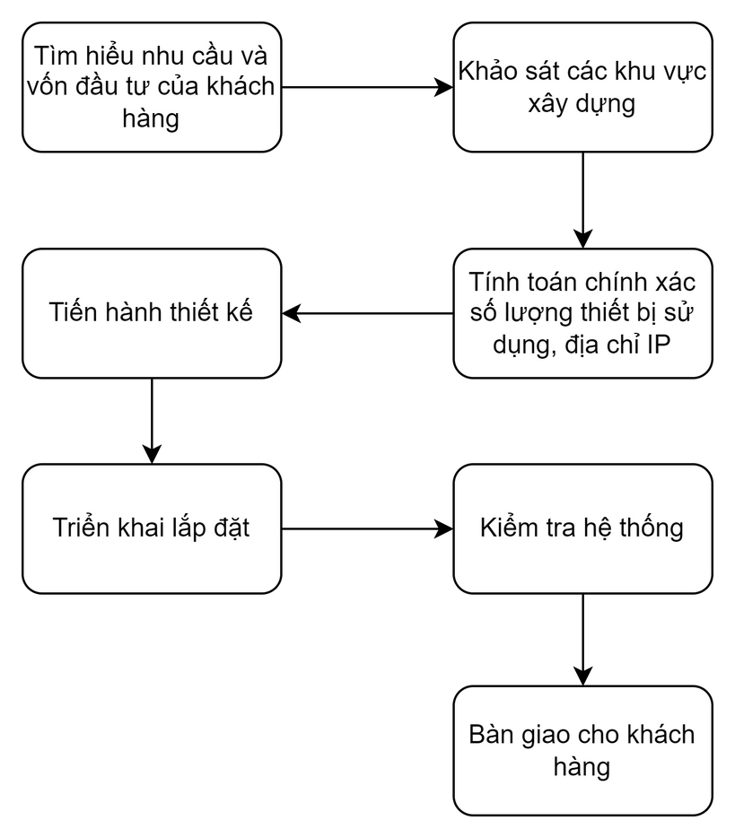
Các bước tiến hành
3

Slide 4


Thiết kế hệ thống mạng
Thiết kế và triển khai hệ thống mạng máy tính cho một Doanh nghiệp có trụ sở chính ở TPHCM, và 2 chi nhánh (Đà Nẵng, và Hà Nội):
4

Slide 5

Mục tiêu
Lập bảng chi tiết thiết bị sử dụng
Vẽ sơ đồ luận lý (Logical Topology)
Vẽ sơ đồ vật lý ( Physical Topology)
Lập bảng thông tin kết nối port tại các cơ sở
Lập bảng thông tin, interface vlan trong hệ thống
Lập bảng quy hoạch địa chỉ IP
Cấu hình DHCP IPv4, IPv6
Cấu hình các server mail, ftp, web, dns
Cấu hình VLAN, trunk, VTP, STP, SSH, DHCP snooping
Cấu hình định tuyến OSPF
5

Slide 6
Bảng chi tiết thiết bị sử dụng
Tên thiết bị | Số lượng
Máy tính | 14
Laptop | 1
Access point | 1
Switch | 12
Multilayer Switch | 2
Router | 3
Server | 3
6

Slide 7
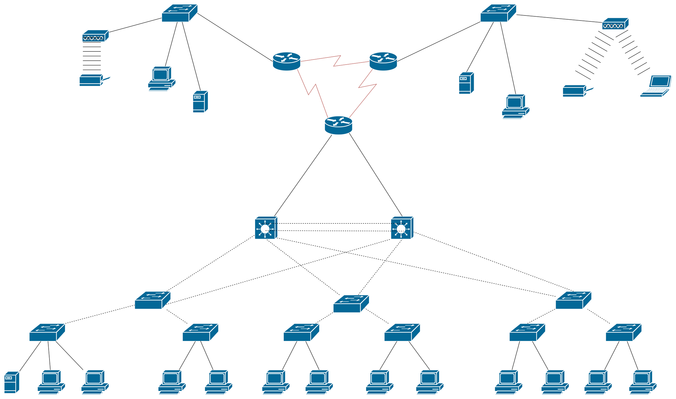
Sơ đồ luận lý
7

Slide 8

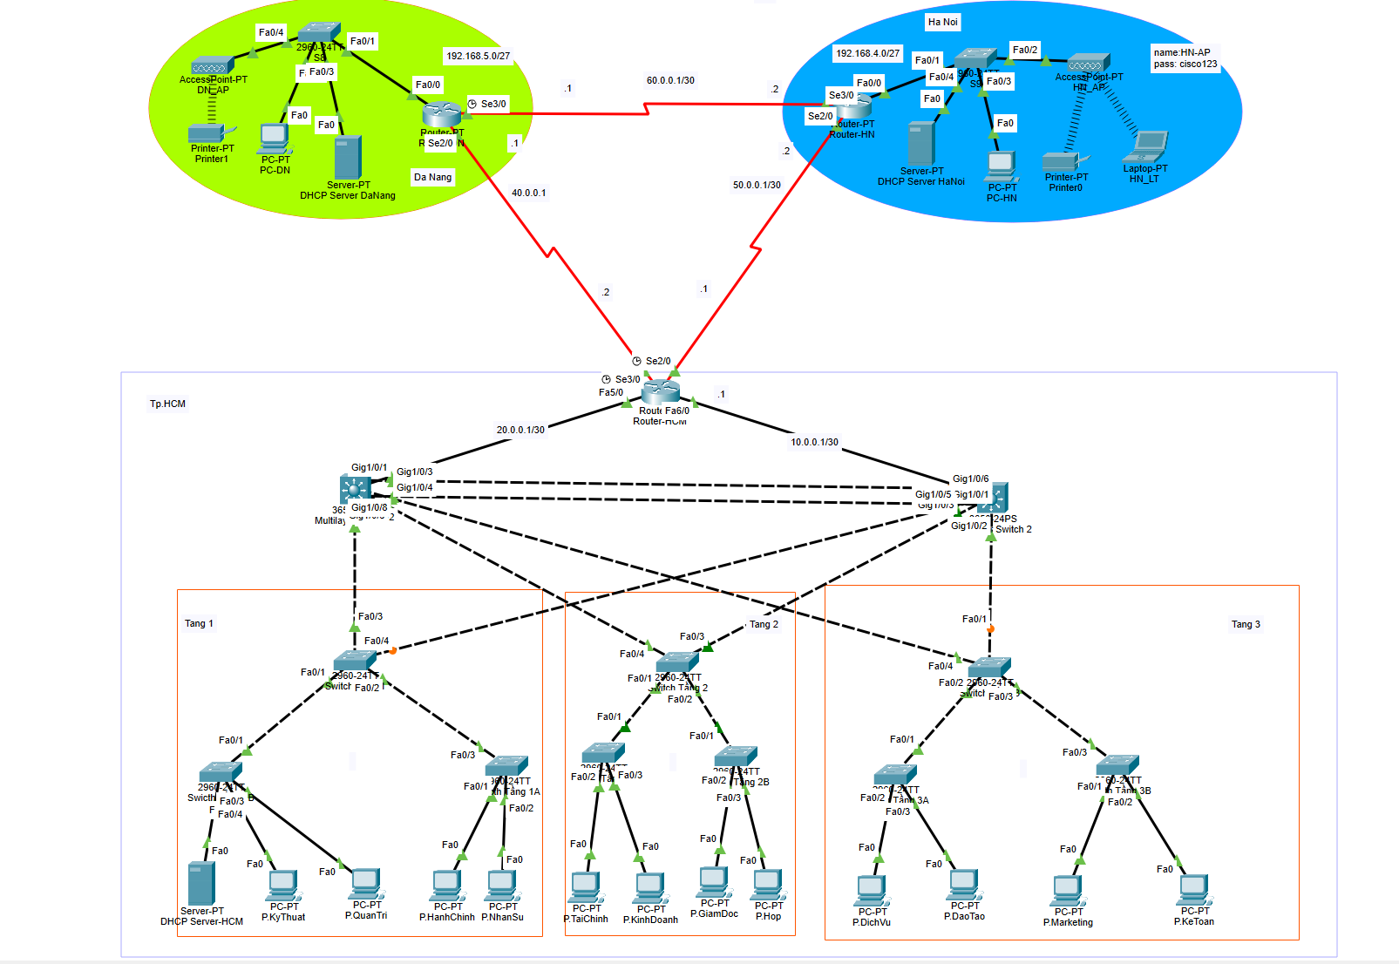
Sơ đồ vật lý
8

Slide 9

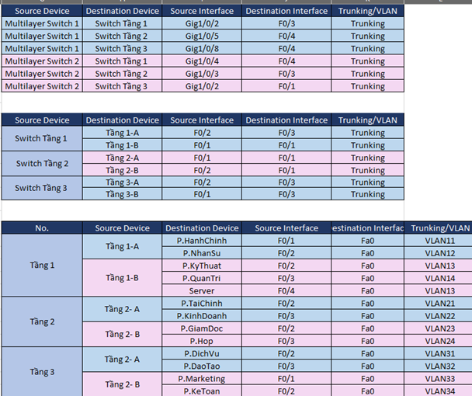
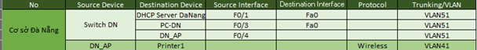
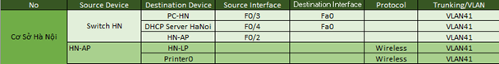
Bảng thông tin kết nối port tại các cơ sở
9

Slide 10
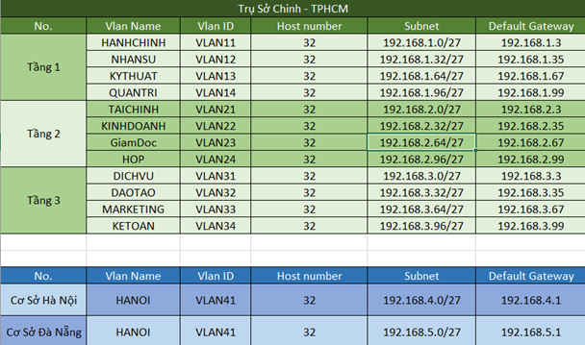
Bảng thông tin vlan, interface vlan trong hệ thống
10

Slide 11
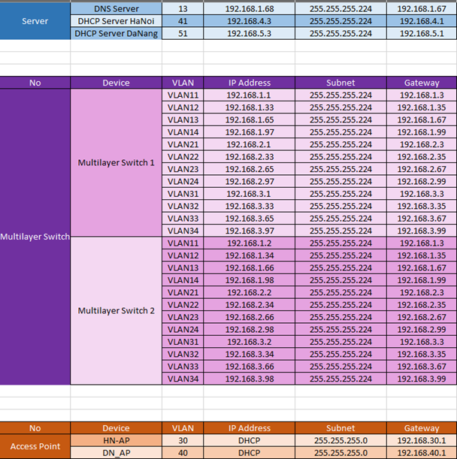
Bảng quy hoạch địa chỉ IP
11

Slide 12
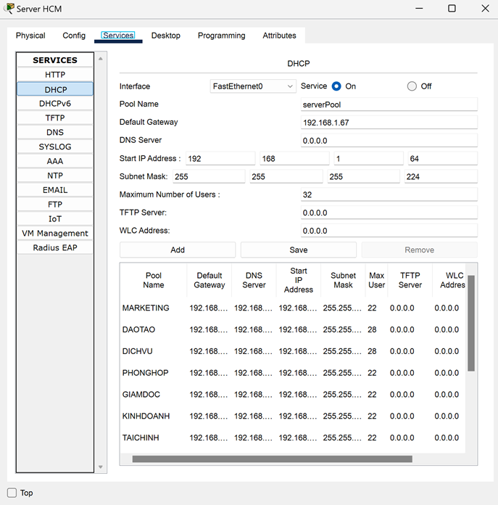
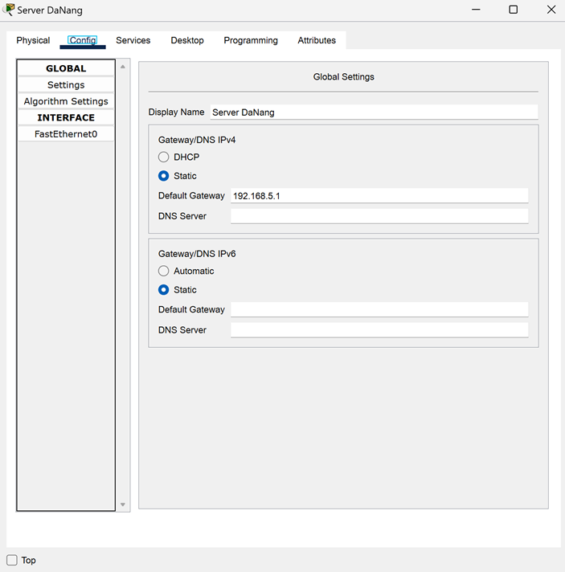
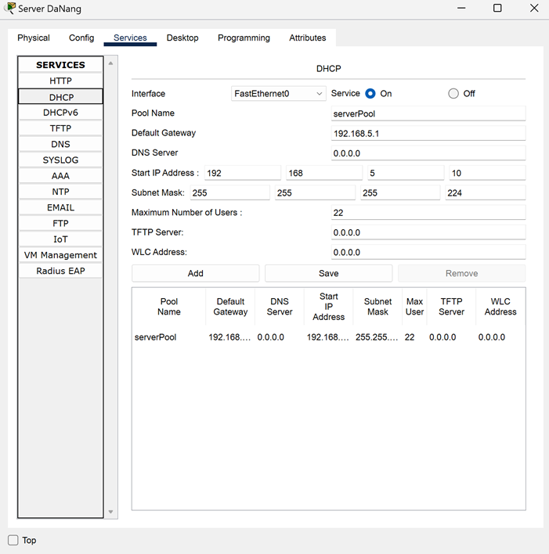
Cấu hình DHCP IPV4
12

Slide 13
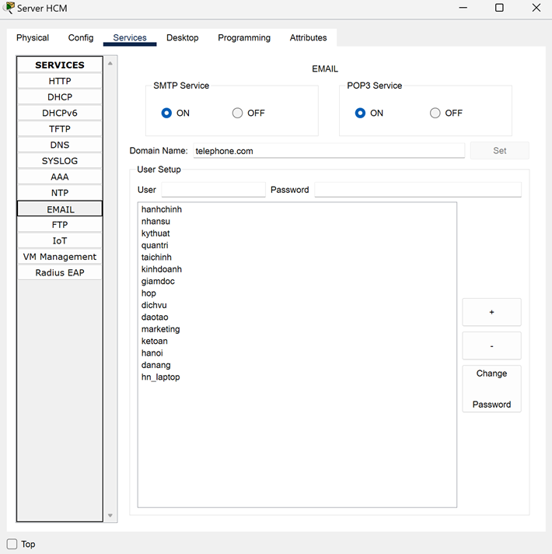
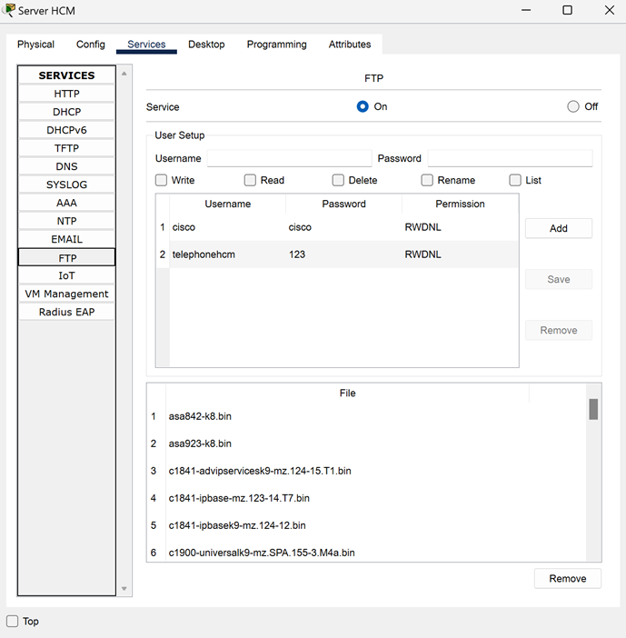
Cấu hình các server khác
13

Slide 14




14

